Slide 1
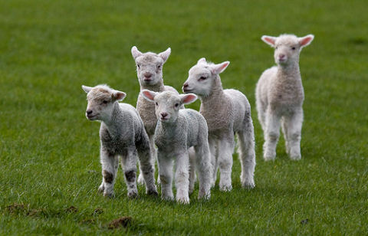

Нега овца

Slide 2
Овца обично може да се окоти без помоћи. Пастир који одбија јагње (стерилисаним и дезинфикованим рукама) може помоћи благим повлачењем након што се појаве ноге, или највише подешавањем главе, у случају дужег јагњења. За новорођено јагње је од виталног значаја да сиса довољно колострума у ​​кратком временском периоду. Јагњад се могу одбијати од сисе са 35-65 дана старости, када су већ појела 0,4 кг хране.
Важно је да се овце пасу од зоре до касне вечери, тада је економично.

Slide 3
Шишање оваца, продаја вуне
Најспецијализованији посао у овчарству који захтева највећу стручност и највише праксе јесте шишање. Овце се шишају једном годишње, у пролеће, а најбоље време за то је мај. Ако се шиша прекасно, вуна ће бити дебља, а животиње ће јако патити од врућине. Овце морају бити припремљене пре шишања, које се састоји од шишања, које се састоји од одсецања праменова вуне који су се запетљали од измета око ануса, и уклањања чичка са површине крзна.
Шишање се може обавити седећи на земљи, на клупи, са везаним овцама и на столу, са ногама сложеним у гомилу.

Slide 4
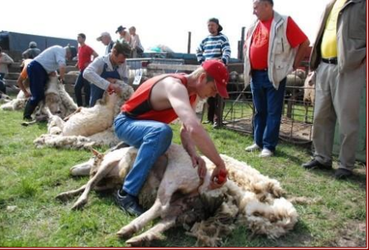
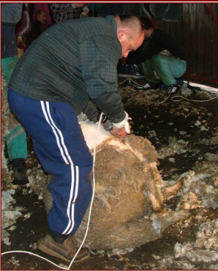
Ручно шишање
Машинско шишање

Slide 5
Добар стригач: не ломи животињу, креће се хармонично са њом, користи чврст, али не груб хват, оставља уједначену стрништу вуне висине 2-3 мм на овци, не сече нити цепа вуну, не оштећује кожу, на крају рада вуна отпада са овце у једном комаду. Након неколико дана проветравања, садржај воде у вуни ће бити мањи од 16%, у ком тренутку се може паковати у вреће.

Slide 6
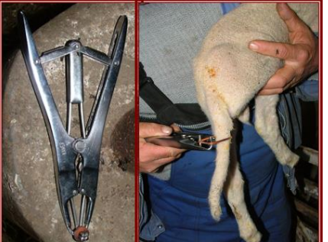
Скраћивање репа
Репови јагњади намењених за приплод скраћују се након 3 дана старости, до 2-4 недеље старости. Поред естетске предности, то олакшава парење, а крзно се мање прља у случају дијареје. Реп се може купирати ножем, клештима за купирање и гуменим прстеном тако да остану 2-3 репна пршљена. Гумени прстен се користи за стезање репа између два пршљена, а овај врх репа отпада после неколико дана. Индивидуално обележавање се такође врши што је пре могуће (ушна маркица, тетоважа).

Slide 7
Дехелминтизација оваца
Овце морају бити дехелминтизоване од спољашњих и унутрашњих паразита. Третирају се два пута годишње против пантљичара и јетрених метиља. Стадо такође добија третман против шуге два пута. Око 15. јула, понавља се након 10 дана. Овце морају бити окупане 3 недеље након шишања. За то се користе спреј купке или се то ради у базену за купање. Вода за купање треба да буде 20ºC, у коју се меша антипаразитско средство.

Slide 8
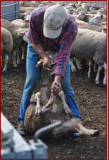
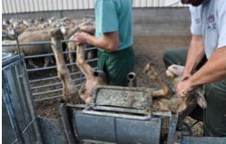
Нега крајева нога
Крајеви ногу животиња морају се третирати, а обрасли рогови морају се уклонити. За то можемо користити маказе за орезивање и нож. Животиња се држи у руци или ставља у кавез. Болесне животиње са оштећеним скочним зглобовима захтевају негу. Гнојна ткива на крајевима ногу морају се исећи, мора се применити антибиотик и мора се нанети лековита маст. Лечење може трајати неколико недеља.

Slide 9
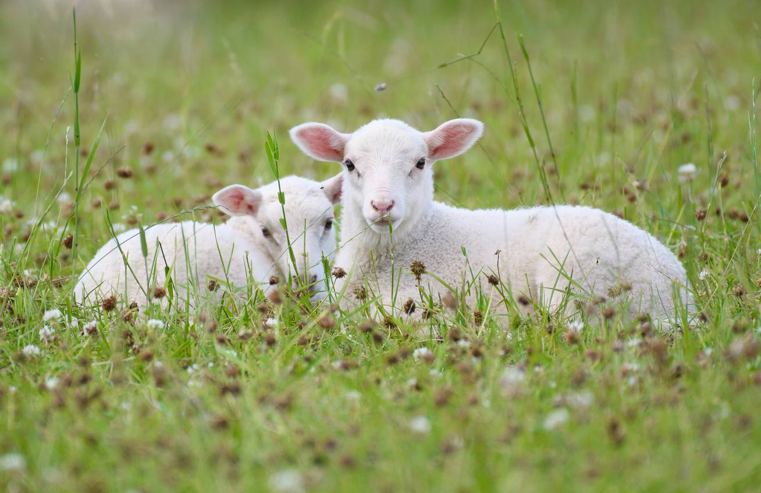
Дезинфекција нога купањем
Испред капије штале треба да се налази бетонски базен дужине најмање 1м и дубине 10цм по целој ширини. За дезинфекцију можете користити 1% раствор бакар-галијума или формалина, којим пунимо бетонски базен.

